Slide 1
GCSE Coursework – Ma Ville
Mercredi, 22 avril
Learning objective:
To understand what we have to do for our GCSE coursework.

Slide 2
At home and abroad
Coursework description:
Letter to exchange school stating facilities (sport, cultural, amusements) in your area.
Task:
To write a letter or an e-mail to a student in an exchange school describing your town, what it is like and what there is to do there.

Slide 3
What should we include?
Imagine that you are writing to an exchange partner from a French school. Before their visit to the UK, they want to know more about your town. In your letter or e-mail tell them:
Where you live.
What kind of town you live in.
An opinion about your town
What there is/isn’t in your town and what you can do there.
What you did last weekend.
What you will do next weekend.

Slide 4

How will we do it?
This week:
Write as much as we can from points 1 to 4 in our exercise books.
Next week:
Correct examples of mistakes together.
Correct own work.
Recap past tense and future tense – add into coursework.
Write up in neat.
Don’t panic! You are all capable of completing this coursework.
Most of what you need to include has been covered in recent lessons. Use your book!
We will write sections up in neat as they are corrected.

Slide 5

How is it marked?
See handout
Include connectives to get higher marks (but, and, because)
Include opinions to get higher marks
Include different tenses to get higher marks
Check your spelling!

Slide 6
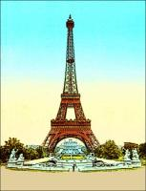
Can you reach the top of the tower?
To help you complete your coursework, we are having a race to the top of the Eiffel Tower.
You get a star on the tower chart for:
Completing each of sections 1 – 6.
Being able to spot and correct mistakes for each section.
Completing the whole piece of coursework.
First to the top of the tower wins a prize!

Slide 7
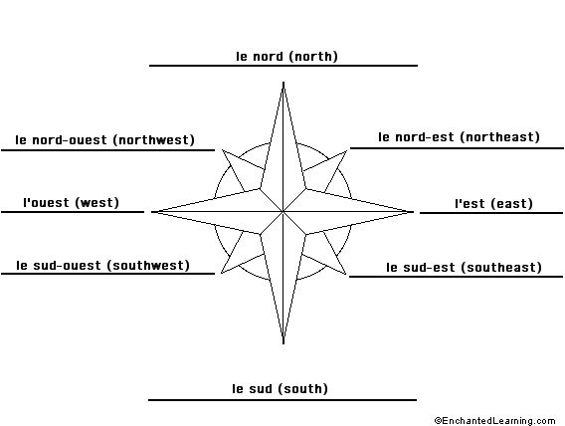
J’habite dans
de l’angleterre

Slide 8
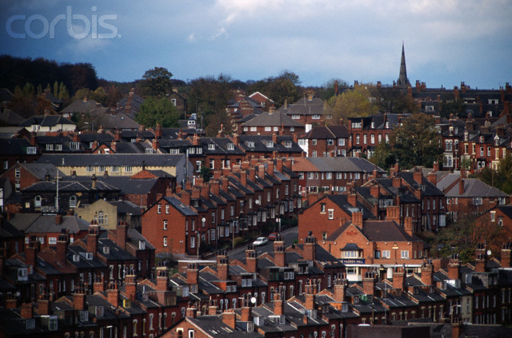
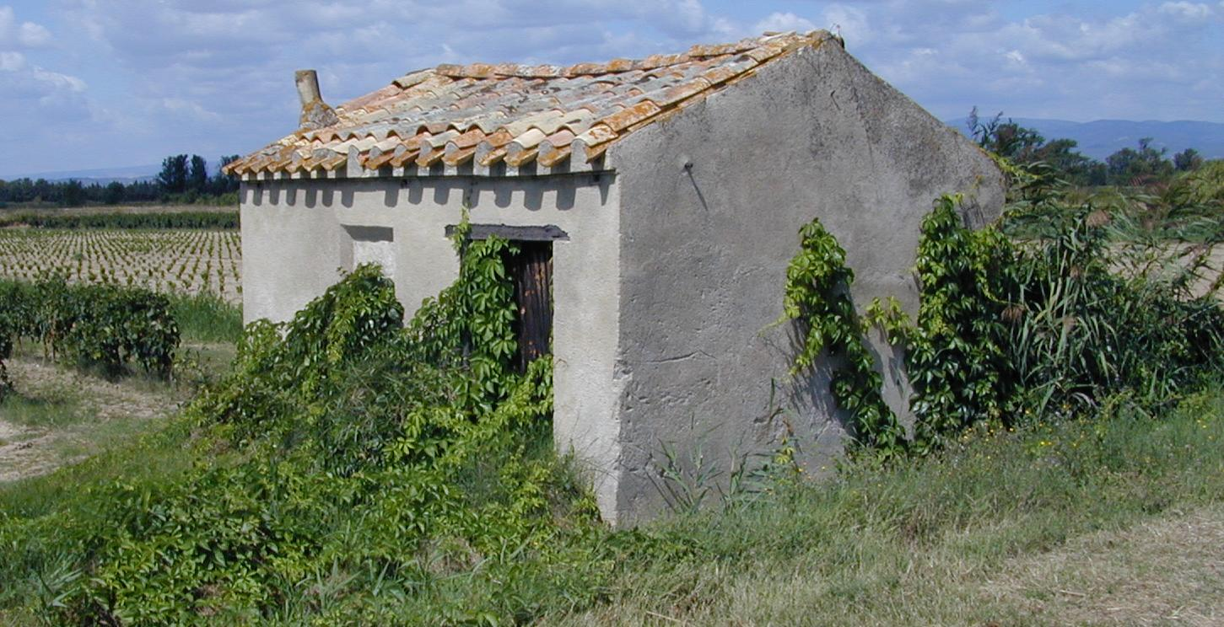
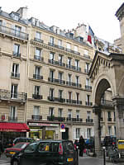
J’habite
en banlieue
à la campagne
au centre ville

Slide 9


C’est une
grande
petite
ville

Slide 10
In pairs – how many can you remember?
Une ville commerciale
Une ville touristique
Une ville historique
Une ville industrielle
Une ville rurale
A commercial town
A tourist town
A historical town
An industrial town
A rural town

Slide 11
J’habite | à | Bingley Bradford Keighley Paris Edimbourg | dans | le nord le sud l’ouest l’est | de | l’angleterre la France l’Écosse
Bingley Bradford Keighley Paris Edimbourg | est | une | grande petite | ville | commerciale industrielle touristique historique rurale
Extra!
et = and
mais = but
assez = quite
trés = very

Slide 12
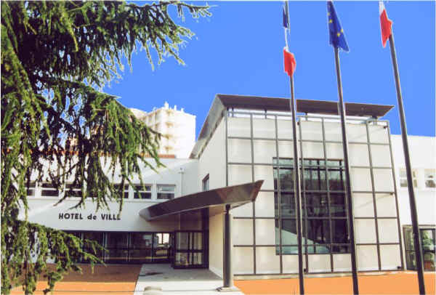
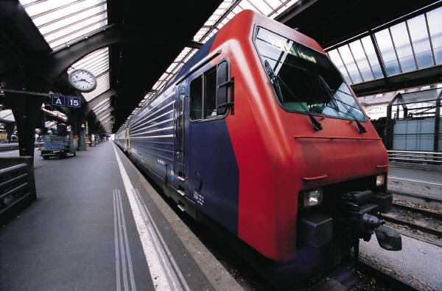
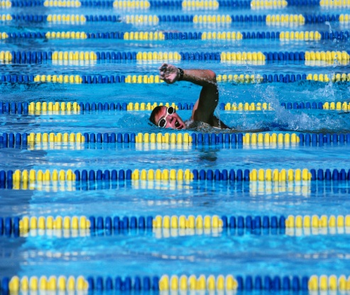
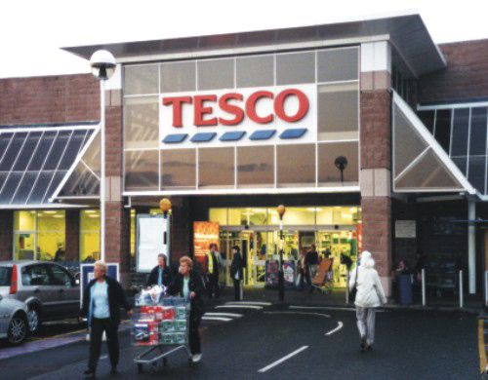
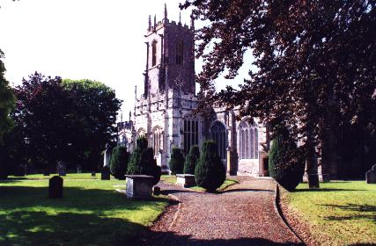
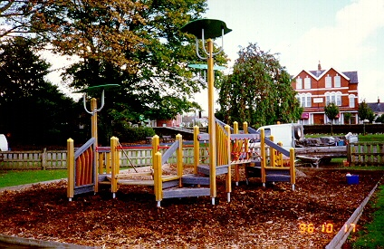
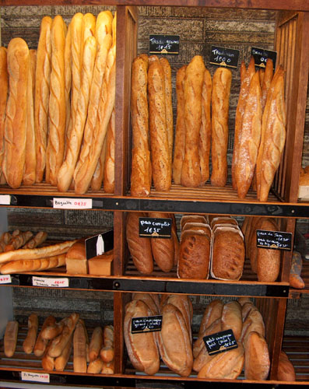
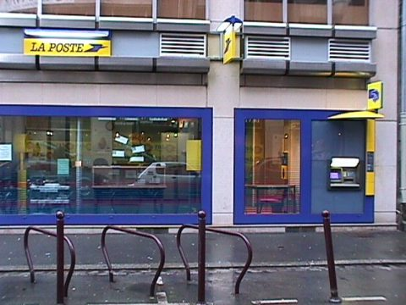
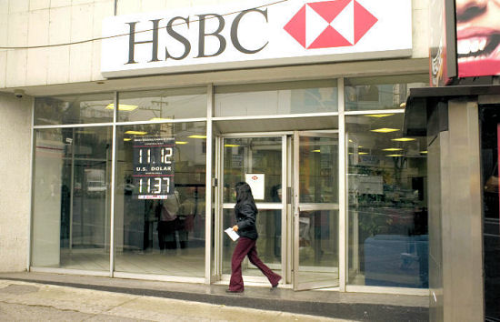

Slide 13
On peut…
You can
faire
les courses - go shopping
un promenade - go for a walk
la natation - go swimming
aller
à la piscine - go to the swimming pool
au cinéma - go to the cinema
au stade - go to the stadium
à la patinoire - go to the ice rink
à la boulangerie - go to the bakery
visiter
une cathédrale - visit a cathedral
un port - visit a port
un château - a castle

Slide 14
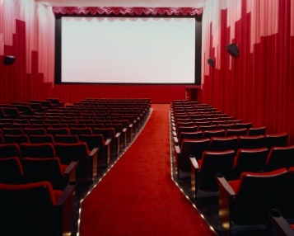
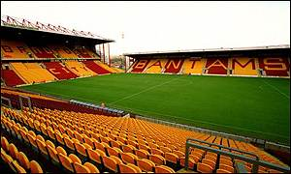
Qu’est-ce qu’il y a dans ta ville?
Dans ma ville, il y a un cinéma où on peut voir un film
Dans ma ville, il y a stade un où on peut voir un match de foot

Slide 15
J’adore
J’aime
Je n’aime pas
Je déteste

Slide 16

Can you write in the French?
tranquille
propre
intéressante
animée
jolie
moderne
historique

Slide 17
1. ennuyeuse
2. salle
3. polluée
4. isolée
5. loin de tout
6. bruyante
7. industrielle
8. nul
boring
dirty
polluted
isolated
far from everything
noisy
industrial
rubbish

Slide 18
What are these sentences in French?
Example:
modern: J’aime ma ville parce que c’est moderne!
J’aime ma ville parce que c’est jolie.
Je n’aime pas ma ville parce que c’est loin de tout.
J’adore ma ville parce que c’est animée.
Je déteste ma ville parce que c’est nul.
pretty
far from everything
lively
rubbish

Slide 19
Ma ville
J’habite à Bingley.
C’est une ville en Angleterre.
Il y a un parc, un collège, une gare et des magasins. Il n’y a pas de cinéma.
On peut jouer au foot.
J’aime jouer au foot.
Hier j’ai joué au foot.
Ce soir je veux jouer au foot.
Le weekend je vais jouer au foot.

Slide 20
Ma ville
J’habite à Bingley.
C’est une petite ville dans le nord de l’Angleterre près de Bradford.
Dans ma ville il y a un grand parc où on peut jouer au foot. J’aime bien jouer au foot. Mais hier j’ai joué au tennis avec mes copains. C’était fantastique.
Il y a aussi un collège qui s’appelle Beckfoot. Je n’aime pas le collège parce que c’est ennuyant.
Au centre ville il y a une gare. Le weekend je vais aller à Leeds en train. Il y a beaucoup de magasins à Leeds et je veux acheter un cadeau pour ma mère.
Il n’y a pas de cinéma à Bingley. Ce soir je veux aller au cinéma à Bradford avec mes amis. Je vais regarder ......
How many words?
Approx. 130 words

Slide 21
Monkey Madness
Bananas
in my town

